Slide 1
進度報告 FPGA專案練習
負 責 人：歐陽秉璿
目前成員：歐陽秉璿
報告日期：2025/3/27
開始日期：
結束日期：

Slide 2
當週進度
項目：VGA顯示
第七題的程式

Slide 3
進度統整
十一月： 三月:
2024/11/18~2024/11/22： 第七題的程式
計數器0~9,9~0
兩個計數器上下數和上下限可設定
十二月:
2024/11/18~2024/11/22：
FSM控制計數器切換上下數
2024/12/16~2024/12/27：
PWM控制上下計數
一月:
2025/1/13~2025/1/19：
第一到四題的燒錄
第四題AOV MSC Bearkdown
2025/1/20~2025/1/22：
第五題的AOV,MSC,FSM,BreakDown圖
程式
2025/1/23~2025/1/24：
第六題的AOV,MSC,FSM,BreakDown圖
程式

Slide 4
需求列表 – 軟體需求 (2025/1/24更新)
1.VIVADO
2.Github

Slide 5
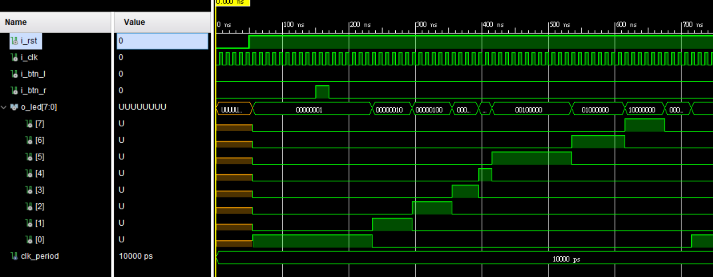
成果展示-模擬圖
左移過程
亂數產生

Slide 6
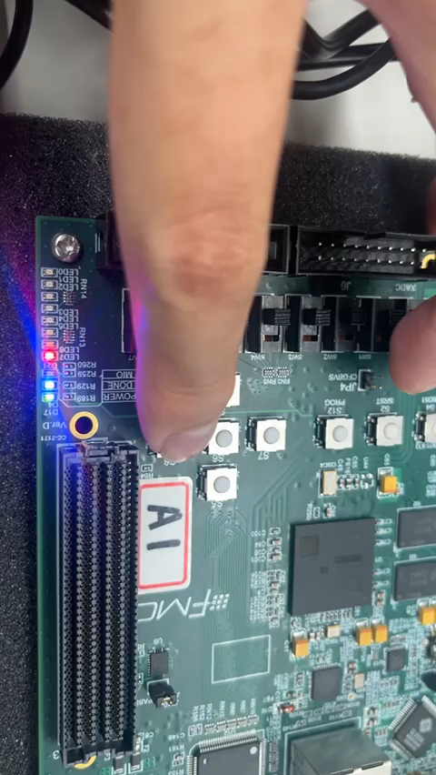
成果展示

Slide 7
問題記錄 (軟體問題)
Q:

Slide 8
參考資料
相關資料

